Slide 1
Modulo_1: Introducción a la electrónica
FORO: https://nac-arduino.herokuapp.com/
REPOSITORIO: https://github.com/rody7val/nac-arduino/

Slide 2
Contenidos:
Carga eléctrica.
Electricidad.
Corriente eléctrica.
Tensión, intensidad y resistencia.
Ley de OHM.
Circuito.

Slide 3
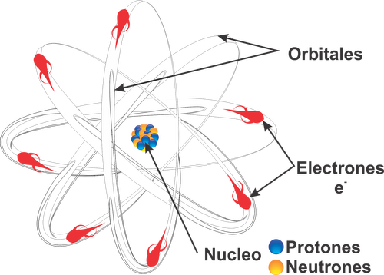

Carga eléctrica
La carga eléctrica es una propiedad de los cuerpos.
Cualquier cuerpo o trozo de materia puede adquirir cargas eléctricas.
Todo cuerpo se compone de átomos, y cada átomo posee igual número de electrones y protones.
Los electrones poseen una carga negativa (-) y los protones una carga positiva (+). Estas cargas se contrarrestan unas a otras, para que el objeto resulte neutro (no cargado).
«Un cuerpo tiene carga eléctrica negativa al tener un exceso de electrones».
«Un cuerpo tiene carga eléctrica positiva al tener un exceso de protones».

Slide 4
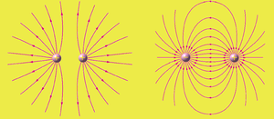
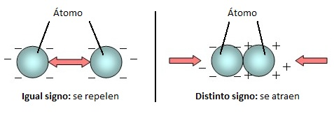
Carga eléctrica
Las cargas eléctricas no se crean, se trasladan.
Las cargas de igual signo se repelen y las de distinto signo se atraen.
¿Cómo puede un cuerpo cargarse eléctricamente?
Se requiere que haya un exceso de uno de los dos tipos de carga (+ o – ).
Esto se puede lograr haciendo uso de diferentes procesos como:
El frotamiento: Por ejemplo, al deslizarnos por el asiento de un auto. Los electrones saltan del asiento hacia nosotros cargándonos de electricidad estática. «La energía persiste en materiales aislantes».
El contacto: Por ejemplo, al conectar un cargador de batería a nuestra notebook. Los electrones viajan por un cable hacia la batería cargándose de electricidad dinámica (ó corriente eléctrica). «La energía fluye en materiales conductores».
https://es.wikipedia.org/wiki/Carga_eléctrica
https://es.wikipedia.org/wiki/Electrización

Slide 5
Electricidad
La electricidad es una forma de energía.
Está relacionada con la presencia y movimiento de las cargas eléctricas.
La electricidad estática es la acumulación de cargas eléctricas en cuerpos aislantes. La carga eléctrica persiste.
La electricidad dinámica (ó corriente eléctrica) es el flujo de carga eléctrica, por unidad de tiempo, en cuerpos conductivos. La carga eléctrica fluye.
https://es.wikipedia.org/wiki/Electricidad

Slide 6
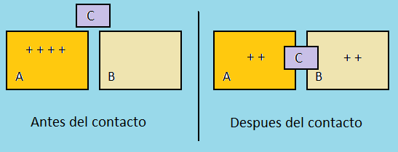
Corriente eléctrica
Las cargas eléctricas en movimiento en un conductor constituyen una corriente eléctrica.
Cuando un conductor C une dos cuerpos A y B, el cuerpo A con exceso de electrones y el cuerpo B con déficit de electrones, los electrones se distribuyen uniformemente entre ambos cuerpos.
El movimiento de los electrones a través de C se conoce como corriente eléctrica.

Slide 7
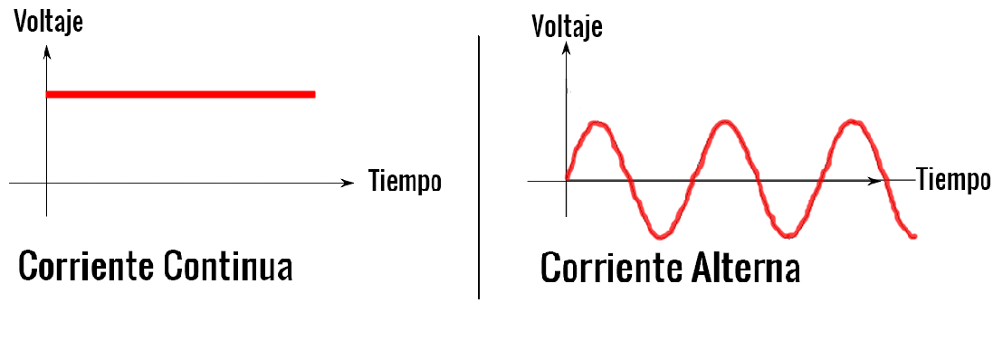
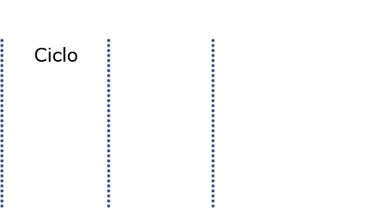
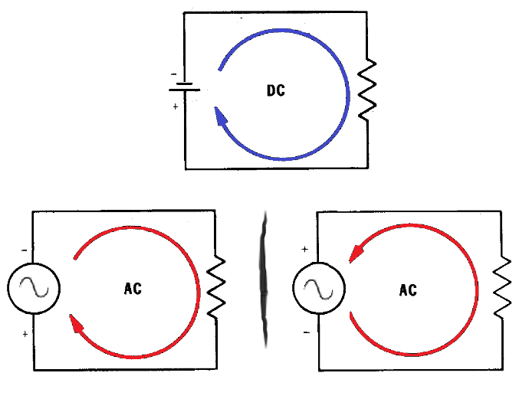
Corriente eléctrica
Existen dos tipos de corriente: alterna y continua.
Corriente continua (DC): es aquella en la cual las cargas se mueven en una sola dirección. Las pilas y baterías producen este tipo de corriente.
Corriente alterna (AC): es aquella en la cual las cargas fluyen en una dirección y luego en dirección opuesta. Su polaridad cambia de forma cíclica en el circuito. Las veces (ciclos) o "frecuencia" en que cambia por segundo se mide en Hertz (Hz).
En un circuito los electrones circulan desde el polo negativo al polo positivo, este es el sentido de la corriente, la que recibe el nombre de corriente real. Pero los técnicos usan una corriente convencional, donde el sentido del movimiento es el contrario de la corriente real, es decir, el sentido es del polo positivo al polo negativo.

Slide 8
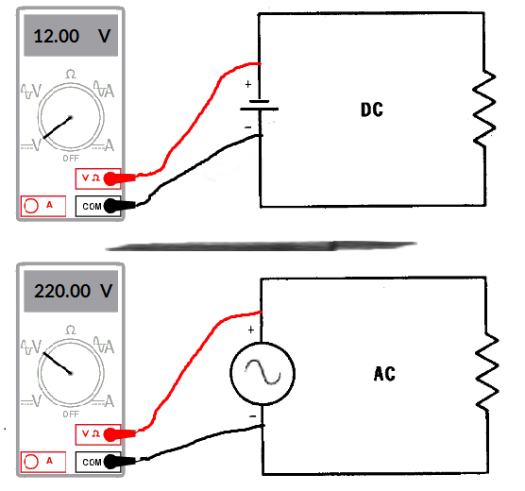
Tensión, intensidad y resistencia
Tensión: La fuerza que impulsa a los electrones a moverse de un punto a otro se debe a la diferencia de potencial o tensión (V) que existe entre los dos puntos.
Tensión - Analogía de agua en tuberías: Del mismo modo que se necesita una presión para que circule agua por una tubería, se necesita tensión (fuerza) para que circule la corriente eléctrica por un conductor.
Si la tensión es muy alta, los electrones pueden pasar de un cuerpo al otro a través del aire, por ejemplo el rayo. En cambio, si la tensión es baja, los electrones necesitan ciertos materiales conductores, por ejemplo un cable de cobre, para pasar de un cuerpo a otro.
La unidad de medida es el voltio (V).
El instrumento para medir la diferencia de potencial, tensión o voltaje es el voltímetro. Este se conecta en paralelo en el circuito a medir.

Slide 9
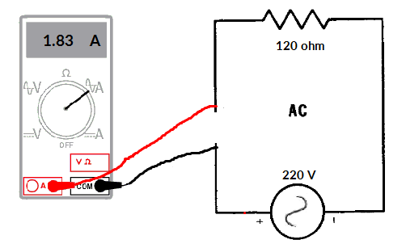
Tensión, intensidad y resistencia
Intensidad: Es el flujo de carga eléctrica que circula por un conductor por unidad de tiempo.
Intensidad - Analogía de agua en tuberías: El caudal de agua que pasa por una tubería es similar al flujo de carga eléctrica que pasa por un conductor.
En otras palabras, la intensidad es la cantidad de electrones que pasan, en un segundo, por un punto del conductor.
La unidad de medida es el amperio (A).
El instrumento para medir el flujo de electrones, la intensidad o los amperios es el amperímetro. Este se conecta en serie en el circuito a medir.

Slide 10
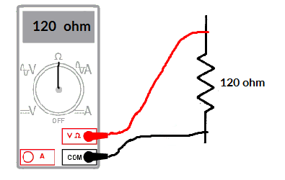
Tensión, intensidad y resistencia
Resistencia: Es la tendencia a resistir el flujo de carga eléctrica de un material.
Resistencia - Analogía de agua en tuberías: En una tubería, una manguera más angosta resiste el flujo de agua a través de ella. En un circuito, una resistencia disminuye el flujo de carga eléctrica.
Los electrones, al moverse a través de un conductor, deben vencer una resistencia; en los conductores metálicos, esta resistencia proviene de las colisiones entre los electrones.
La unidad de medida es el ohmio (Ohm ó Ω).
El instrumento para medir la resistencia ó los Ohm es el ohmímetro. Este se conecta en paralelo en las resistencias a medir.

Slide 11
Ley de OHM
Al combinar los elementos de voltaje, corriente, y resistencia, Georg Ohm desarrollo la fórmula:
V = A . Ω
Donde:
V = Voltaje en volts
A = Corriente en amperes
Ω = Resistencia en Ohm
Equivalencias:
Ω = V / A
A = V / Ω

Slide 12
Ley de OHM
Digamos, por ejemplo, que tenemos un circuito con el potencial de 1 volt, una corriente de 1 ampere, y una Resistencia de 1 ohm. Usando la ley de ohm podemos decir:
1V = 1A . 1Ω
Con la ley de Ohm podemos ver que si sabemos dos valores, podemos resolver el tercero.
1V = ?A . 2Ω
A = V/Ω
A = ½
A = 0.5

Slide 13
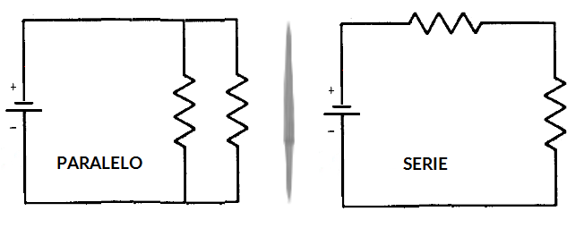
Circuito
Que es un circuito? Es el camino que recorre una corriente eléctrica.
Se inicia en una de las terminales de una pila (V);
Pasa a través de un conducto eléctrico (cable de cobre, A);
Llega a una resistencia (foco, Ω), que consume parte de la energía eléctrica;
Continúa después por el conducto, llega a un interruptor y regresa a la otra terminal de la pila.

Slide 14
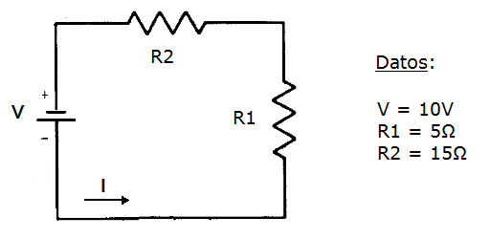
Circuito
Ejercicio:
Dado el siguiente circuito
V = A . R R = V / A
A = V / R
Calcula la resistencia equivalente del circuito.
Calcula la intensidad de la corriente que atraviesa el circuito
Calcula la diferencia de potencial en los extremos del generador
Calcula la diferencia de potencial en los extremos de cada una de las resistencias y el valor de la intensidad que las atraviesa.

Slide 15
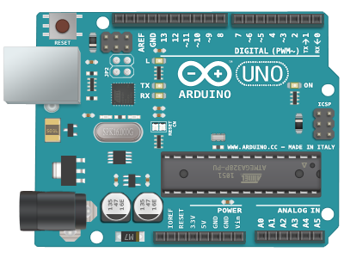
Fin del tema. Muchas gracias!
FORO: https://nac-arduino.herokuapp.com/
REPOSITORIO: https://github.com/rody7val/nac-arduino/

